Slide 1
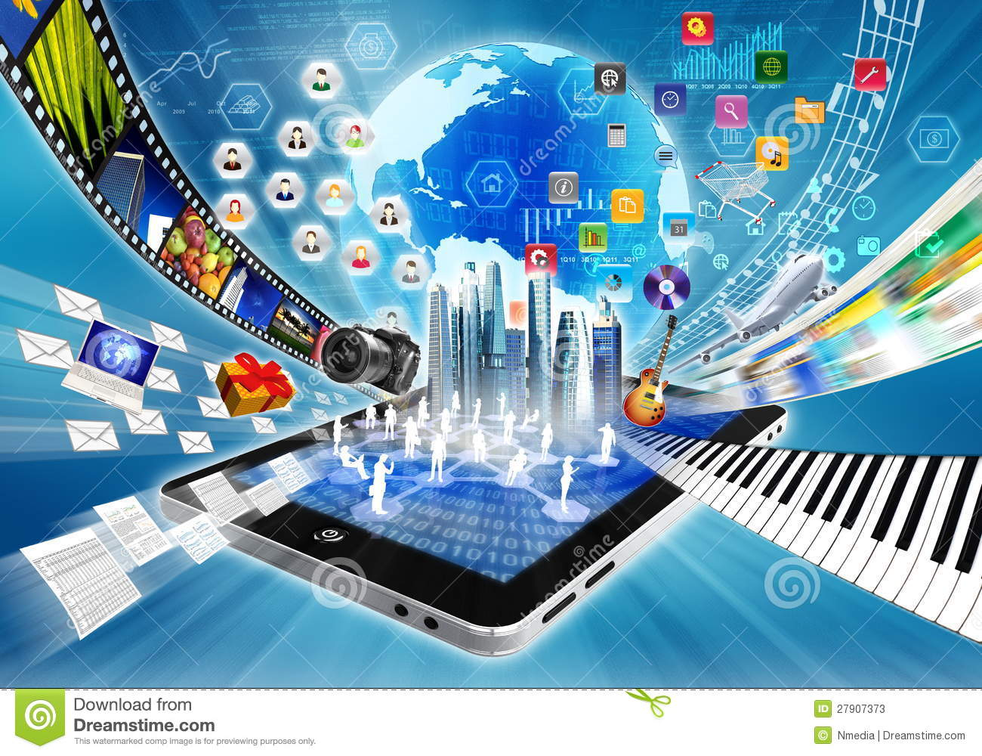
บทที่ 8 : ออดิโอ (Audio) สธ212 ระบบสื่อประสมสำหรับธุรกิจ
อาจารย์อภิพงศ์ ปิงยศ
apipong.ping@gmail.com

Slide 2
Outline
ทำความรู้จักกับออดิโอ
คุณสมบัติของเสียง
องค์ประกอบของระบบออดิโอ
ประเภทของเสียง
อุปกรณ์สำหรับควบคุมและบันทึกเสียง
การประมวลผลไฟล์เสียง (Sound Processing)
รูปแบบไฟล์เสียง
ออดิโอกับมัลติมีเดีย

Slide 3
ทำความรู้จักกับออดิโอ
ออดิโอ (Audio) หรือ เสียง (Sound) อยู่ในรูปพลังงานที่สามารถถ่ายทอดจากที่หนึ่งไปยังอีกที่หนึ่งผ่านตัวกลางที่เกิดจากการสั่น (Vibrating) ของวัตถุ
เป็นคลื่นที่ประกกอบด้วยแอมพลิจูดและความถี่
ศาสตร์ที่ศึกษาเทคโนโลยีการผลิตเสียง เรียกว่า Acoustic Engineering

Slide 4
ทำความรู้จักกับออดิโอ [2]
การวัดระดับเสียง มีการใช้อยู่ 2 หน่วย คือ Decibel (dB) และ Hertz (Hz)
ระดับเสียง (dB) | ชนิดของเสียง
0 | เสียงที่แผ่วเบาที่สุดที่มนุษย์ได้ยิน
30 | เสียงกระซิบ หรือเสียงในห้องสมุดที่เงียบสงัด
60 | เสียงพูดคุยตามปกติ เสียงจักรเย็บผ้า
85 | เสียงตะโกนข้ามเขา หรือพื้นที่โล่ง เพื่อให้ได้ยินเสียงสะท้อนกลับ
90 | เสียงเครื่องตัดหญ้า เครื่องจักรโรงงาน รถบรรทุก (ไม่ควรได้ยินเกินวันละ 8 ชม.)
100 | เสียงเลื่อยไฟฟ้า เครื่องเจาะที่ใช้ลม (ไม่ควรได้ยินเกินวันละ 2 ชม.)
115 | เสียงระเบิดหิน คอนเสิร์ตร็อค แตรรถยนต์ (ไม่ควรได้ยินเกินวันละ 15 นาที)
140 | เสียงยิงปืน เครื่องบินเจ็ต ควรสวมอุปกรณ์ป้องกันเสมอ

Slide 5
คุณสมบัติของเสียง
คลื่นเสียงจะมีคุณสมบัติทางฟิสิกส์ได้แก่
แอมพลิจูด (Amplitude) ความสูงของคลื่นเมื่อวัดจากแนวปกติ ใช้กำหนดความดังของเสียง
ความถี่ (Frequency) จำนวนครั้งในการสั่นของอนุภาคต่อ 1 หน่วยเวลา ใช้กำหนดเสียงสูงและเสียงทุ้ม
รูปแบบคลื่น (Waveform) เป็นลักษณะการเคลื่อนที่ของคลื่นเสียง ที่แหล่งกำเนิดต่างกันจะมีรูปแบบคลื่นต่างกัน
ความเร็ว (Speed) จะขึ้นอยู่กับการเดินทางของเสียงผ่านตัวกลางและอุณหภูมิของตัวกลาง ตัวกลางที่มีความหนาแน่นมากจะส่งผลให้เสียงเดินทางได้ดีกว่า

Slide 6
องค์ประกอบของระบบออดิโอ
การนำเสียงจากธรรมชาติมาใช้งานบนคอมพิวเตอร์ต้องผ่านกระบวนการบันทึก (Record), จัดการ (Manipulate) และเล่นเสียง (Playback)
เครื่องมือสำหรับประมวลผลและแปลงเสียงต้นฉบับให้เป็นสัญญาณทางไฟฟ้า ได้แก่
ไมโครโฟน (Microphone)
เครื่องขยายเสียง (Amplifier)
ลำโพง (Speaker)
อุปกรณ์ผสมสัญญาณเสียง (Mixer)

Slide 7
องค์ประกอบของระบบออดิโอ : ไมโครโฟน (Microphone)
ทำหน้าที่เปลี่ยนคลื่นเสียงจากแหล่งกำเนิดเสียงให้เป็นสัญญาณไฟฟ้า
แบ่งเป็น 2 ชนิดตามลักษณะโครงสร้าง คือ
ไดนามิกไมโครโฟน (Dynamic Microphone)
คอนเดนเซอร์ไมโครโฟน (Condenser Microphone)

Slide 8
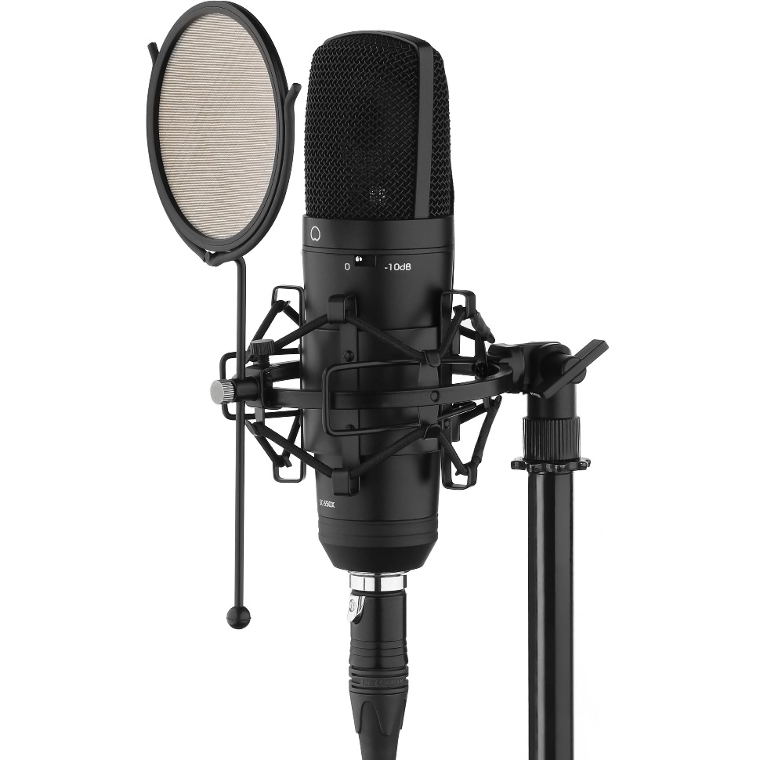
ไดนามิกไมโครโฟนและคอนเดนเซอร์ไมโครโฟน

Slide 9
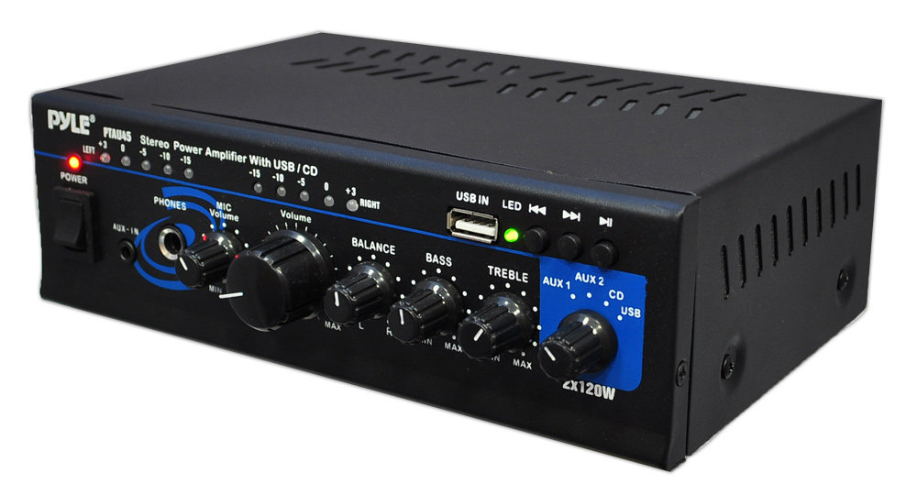
องค์ประกอบของระบบออดิโอ : เครื่องขยายเสียง (Amplifier)
เป็นอุปกรณ์สำหรับขยายสัญญาณอินพุตให้มีความดังหรือแอมพลิจูดเพิ่มขึ้น แต่มีรูปแบบคลื่นคงเดิม

Slide 10
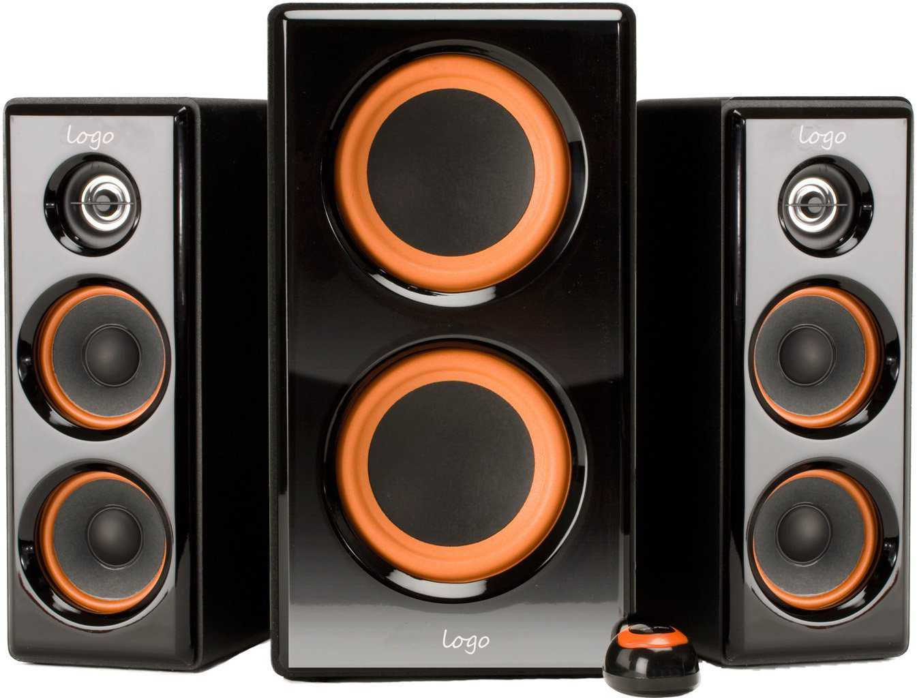
องค์ประกอบของระบบออดิโอ : ลำโพง (Speaker)
เป็นอุปกรณ์ที่ทำหน้าที่แปลงพลังงานไฟฟ้าให้กลับมาเป็นพลังงานเสียง โดยจะรับสัญญาณทางไฟฟ้ามาจากเครื่องขยายเสียง

Slide 11
องค์ประกอบของระบบออดิโอ : อุปกรณ์ผสมสัญญาณเสียง (Audio Mixer)
เป็นเครื่องมือสำหรับบันทึกและแก้ไขเสียงในแต่ละ แทร็คได้อย่างอิสระ เช่น ความดัง จังหวะ หรือระงับเสียง การเพิ่มเอฟเฟค เช่น เสียงคอรัส เสียงเอคโค
เมื่อผสมเสียงแต่ละแทร็คแล้วจึงผสานเสียงลงในช่องสัญญาณ หากเป็นระบบสเตอริโอจะใช้ 2 ช่องสัญญาณ แต่หากเป็นเซอราวด์จะมากกว่า 2 ช่องสัญญาณขึ้นไป

Slide 12
อุปกรณ์ผสมสัญญาณเสียง (Audio Mixer)

Slide 13
ประเภทของเสียง
แบ่งได้ 2 ประเภทดังนี้
MIDI (Musical Instrument Digital Interface) คือเสียงที่แทนเครื่องดนตรีชนิดต่างๆ สำหรับใช้กับเครื่องดนตรีอิเล็กทรอนิกส์และคอมพิวเตอร์
Digital Audio คือเสียงที่ส่งมาจากแหล่งกำเนิดเสียงจริงๆทั้งจากธรรมชาติและที่สร้างขึ้นเอง แล้วนำข้อมูลมาแปลงให้อยู่ในรูปดิจิตอล คุณภาพของสัญญาณเสียงจะขึ้นอยู่กับอัตราการสุ่ม (Sampling Rate) มีหน่วยเป็น Hz

Slide 14
อุปกรณ์สำหรับควบคุมและบันทึกเสียง
ประกอบไปด้วย
การ์ดเสียง (Sound Card) เป็นอุปกรณ์ควบคุมเสียงบนคอมพิวเตอร์ มีโปรเซสเซอร์ที่ออกแบบให้ทำงานเฉพาะด้านเสียงเท่านั้น นอกจากนี้ยังมี DAC และ ADC ในการแปลงสัญญาณอีกด้วย
อุปกรณ์ถ่ายทอดสัญญาณเสียง (Audio Transmission) เป็นอุปกรณ์ถ่ายทอดสัญญาณเสียงระหว่างภาคส่งและภาครับ
อุปกรณ์บันทึกเสียง (Audio Recorder) เช่น Audio-CD DVD MiniDisc เทป

Slide 15
Sound Card

Slide 16
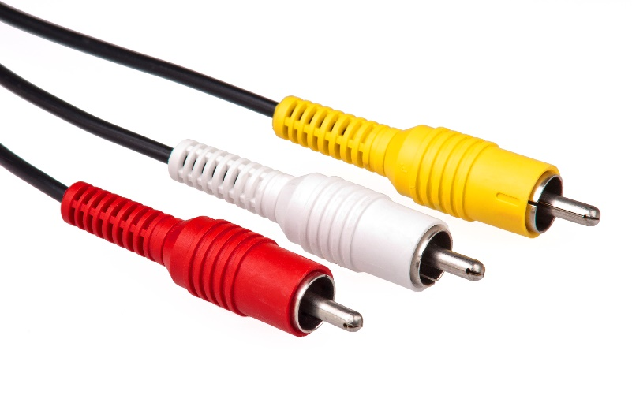
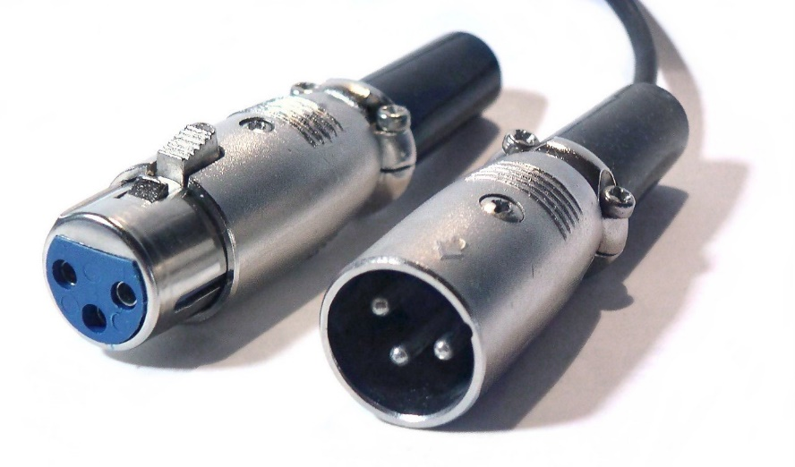
1) Audio Jack, 2) RCA Jack, 3) XLR Connector
2
1
3

Slide 17
การประมวลผลไฟล์เสียง (Sound Processing)
1
บันทึกเสียงจากแหล่งกำเนิดเสียง
4
ทดสอบเสียงที่ได้จากการปรับแต่ง
5
นำไฟล์เสียงไปใช้งาน
2
3
นำไฟล์เสียงเข้าสู่โปรแกรมสำหรับแก้ไขไฟล์เสียงโดยเฉพาะ
ปรับแต่ง แก้ไข ตัดต่อ หรือเพิ่มเติมเสียงตามความต้องการ

Slide 18
รูปแบบไฟล์เสียง
ไฟล์เสียงจะมีรูปแบบการบีบอัดไฟล์ 2 ประเภท คือ Lossless ที่เก็บรักษาข้อมูลไว้อย่างครบถ้วน ส่วนอีกวิธีคือ Lossy ซึ่งจะมีการตัดข้อมูลเสียงบางส่วนออกไป
ไฟล์เสียงแบบ Lossless ที่นิยมนำมาใช้งาน ได้แก่ WAV, AIFF, FLAC, MID
ไฟล์เสียงแบบ Lossy ที่นิยมนำมาใช้งาน ได้แก่ MP3, WMA, OGG, VOC

Slide 19
ออดิโอกับมัลติมีเดีย
วัตถุประสงค์ในการนำเสียงเข้ามาประยุกต์ใช้กับงานด้านมัลติมีเดีย คือ
เพื่อให้เข้าใจถึงเนื้อหาที่ต้องการนำเสนอ
เพิ่มโอกาสการสื่อสารข้อมูลผ่านช่องทางที่หลากหลายขึ้น

Slide 20
ออดิโอกับมัลติมีเดีย [2]
ประเภทของเสียงที่นำมาใช้งานด้านมัลติมีเดีย ได้แก่
เสียงพูด เป็นสื่อกลางการถ่ายทอดข้อมูลที่มีประสิทธิภาพ สื่อความหมายแทนตัวอักษรจำนวนมากได้ แบ่งเป็นเสียงพูดแบบดิจิตอล และเสียงพูดแบบสังเคราะห์
เสียงเพลง เป็นเสียงที่ใช้สื่อถึงอารมณ์ที่เกี่ยวข้องกับข้อมูลที่ต้องการนำเสนอ และเพิ่มความน่าสนใจได้เป็นอย่างดี
เสียงเอฟเฟกต์ ใช้สำหรับเพิ่มความแปลกใหม่และลูกเล่นให้กับข้อมูลที่ต้องการนำเสนอ แบ่งเป็นเสียงเอฟเฟกต์ธรรมชาติ และเสียงเอฟเฟกต์สังเคราะห์

Slide 21
ออดิโอกับมัลติมีเดีย [3]
การนำเสียงไปใช้งานต้องคำนึงถึงความเหมาะสมต่อไปนี้
ตัดสินใจว่าจะใช้เสียงชนิดใดกับงานที่ออกแบบไว้
ตัดสินใจว่าจะใช้เสียงแบบมีดี้ หรือเสียงแบบดิจิตอลที่ไหนและเมื่อไร
พิจารณาว่าจะสร้างข้อมูลเสียงขึ้นมาเองหรือซื้อสำเร็จรูปมาใช้จึงจะเหมาะสม (มีเว็บไซต์สำหรับแจกเสียงเอฟเฟกต์ฟรีมากมาย)
นำไฟล์เสียงมาทำการปรับแต่งให้เหมาะกับมัลติมีเดียที่ออกแบบ
ทดสอบการทำงานของเสียงว่ามีความสัมพันธ์กับงานมัลติมีเดียหรือไม่

